Slide 1

Algorithm Problem Solving Study
컴퓨터공학과 전재호 @jaehoo1

Slide 2
Algorithms
1
9
OT, Time Complexity, Implementation
Graph Theory, Graph Traversal
2
10
Implementation, String
Data Structure - Disjoint Set, Union Find
3
11
Brute Force
Recursion, Backtracking
4
12
Sorting, Binary Search
Shortest Path - Dijkstra
5
13
Dynamic Programming
Shortest Path - Floyd Warshall
6
Greedy
14
Minimum Spanning Tree - Kruskal
7
15
Linear Data Structure - Stack, Queue, List
Hash Set, Hash Map
8
Data Structure - Tree, Graph, Graph Theory, Graph Traversal

Slide 3
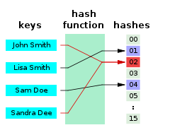
Hash
해시
해시(hash)란 다양한 길이를 가진 데이터를 고정된 길이를 가진 데이터로 매핑(mapping)한 값
이를 이용해 특정한 배열의 인덱스나 위치나 위치를 입력하고자 하는 데이터의 값을 이용해
저장하거나 찾을 수 있다
해시 함수
임의의 길이의 데이터를 고정된 길이의 데이터로 매핑하는 함수
해시 함수에 의해 얻어지는 값은 해시 값, 해시 코드, 해시 체크섬 또는 간단하게 해시라고 한다

Slide 4
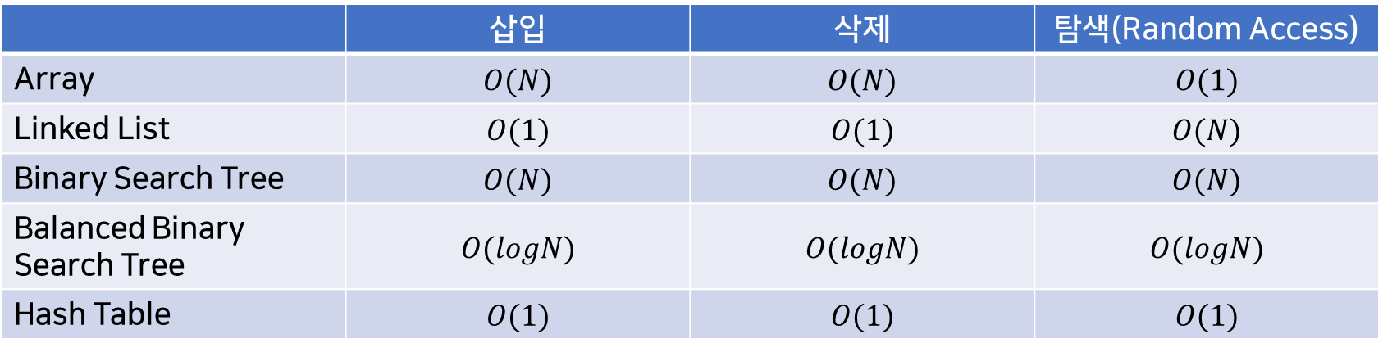
Hash Table
해시 테이블
기존에 사용했던 자료 구조들은 탐색이나 삽입에 선형시간이 걸리기도 했던 것에 비해
해시를 이용하면 즉시 저장하거나 찾고자 하는 위치를 참조할 수 있으므로 더욱 빠른 속도로 처리할 수 있다.
(이론상 $O(1)$)
 | 삽입 | 삭제 | 탐색(Random Access)
Array | $$O(N)$$ | $$O(N)$$ | $$O(1)$$
Linked List | $$O(1)$$ | $$O(1)$$ | $$O(N)$$
Binary Search Tree | $$O(N)$$ | $$O(N)$$ | $$O(N)$$
Balanced Binary Search Tree | $$O(logN)$$ | $$O(logN)$$ | $$O(logN)$$
Hash Table | $$O(1)$$ | $$O(1)$$ | $$O(1)$$

Slide 5
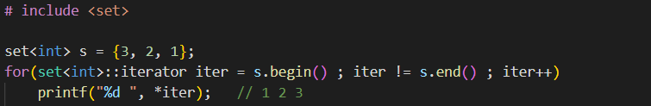
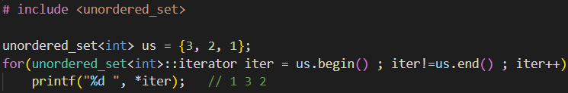
Ordered Map(Set) vs Unordered Map(Set)
<map> vs <unordered_map>
C++ 기준 <map>은 균형 이진 트리 구조(ordered, 정렬, 순서를 보장)로 이루어져 있고,
<unordered_map>은 해시테이블 구조로 만들어져 있습니다.

Slide 6
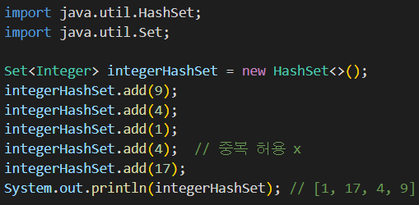
Set
집합
집합이 필요할 경우, <unordered_set>/<set>을 주로 사용합니다.
1
4
17
9

Slide 7
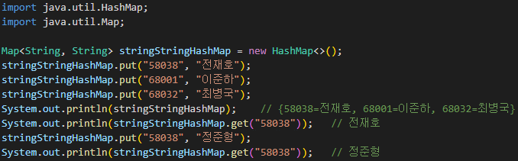
Map
Map
Key, Value 쌍을 저장할 때 주로 사용하는 자료구조
Key
Value

Slide 8
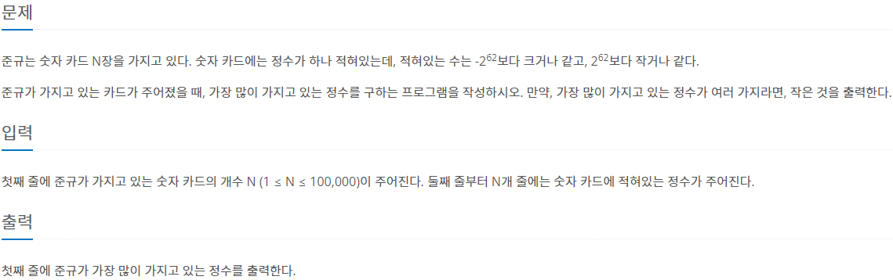
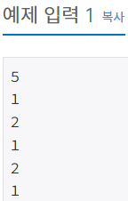
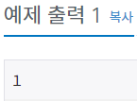
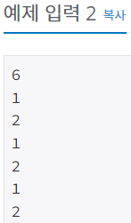
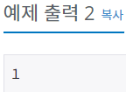
Hash Set / Map – 11652 카드

Slide 9
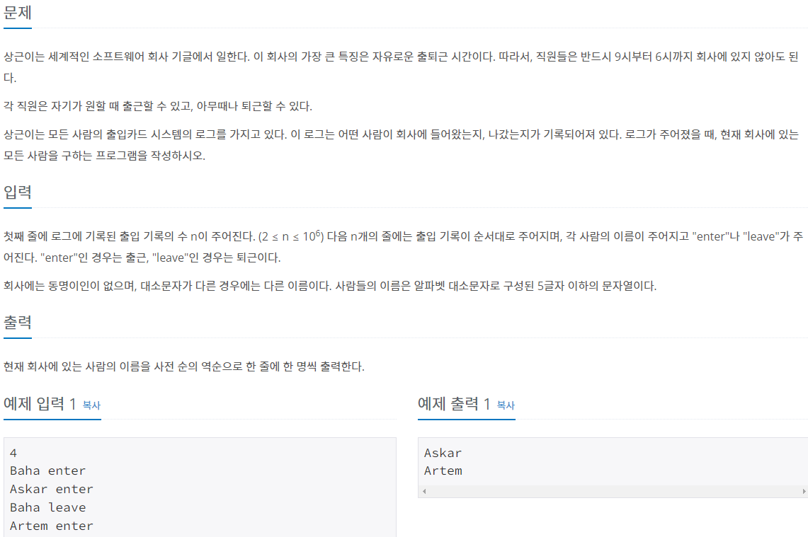
Hash Set / Map – 7785 회사에 있는 사람

Slide 10
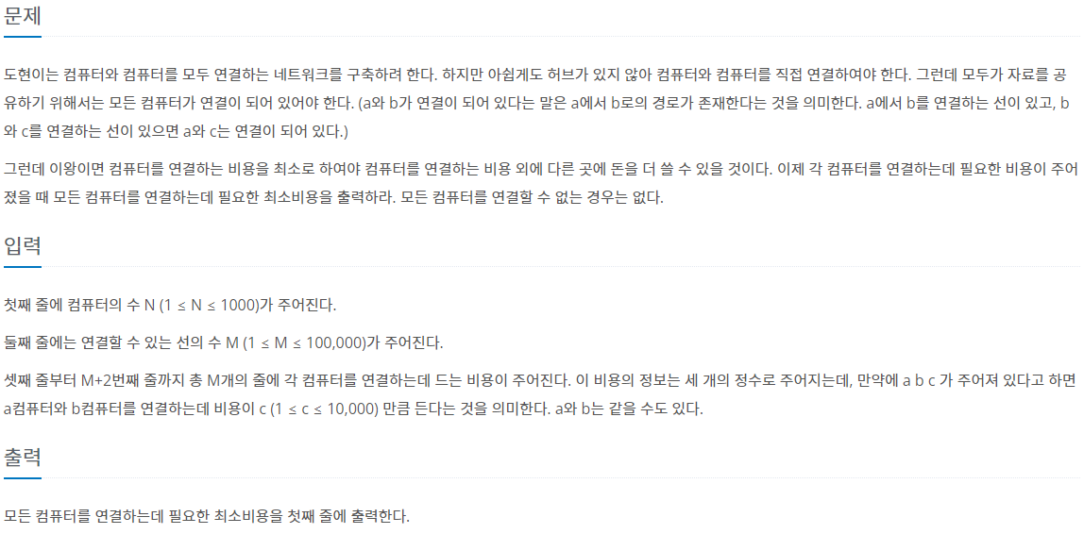
Minimum Spanning Tree – 1922 네트워크 연결

Slide 11
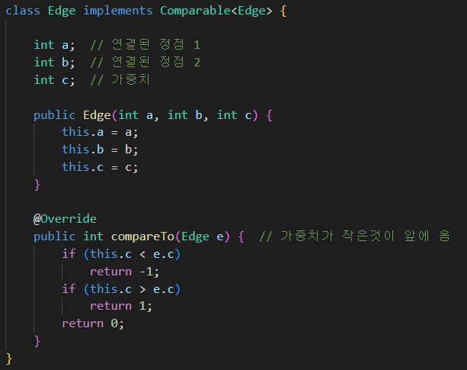
Minimum Spanning Tree – 1922 네트워크 연결
앞서 본 문제와 다를게 없는 문제 → 똑같이 크루스칼 알고리즘으로 MST를 구성하며 가중치 합을 구함
간선 클래스를 만듦

Slide 12
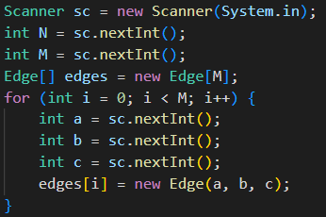
Minimum Spanning Tree – 1922 네트워크 연결
간선들을 입력함

Slide 13
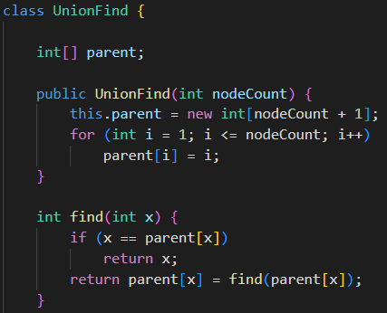
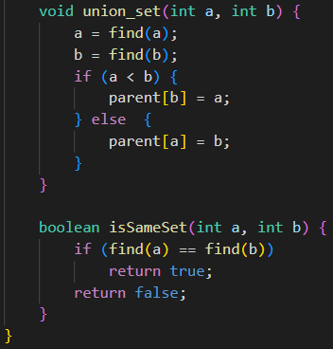
Minimum Spanning Tree – 1922 네트워크 연결
크루스칼 알고리즘을 위해 분리 집합 자료구조 클래스를 만듦

Slide 14
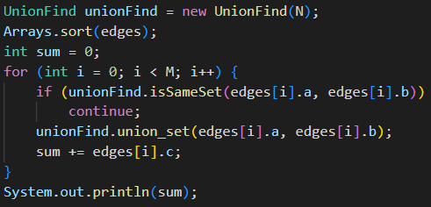
Minimum Spanning Tree – 1922 네트워크 연결
유니온 파인드 자료구조를 초기화하고 간선 배열을 (가중치 오름차순) 정렬,
사이클이 발생하지 않는 간선들을 합쳐나가며 가중치 합을 구함

Slide 15
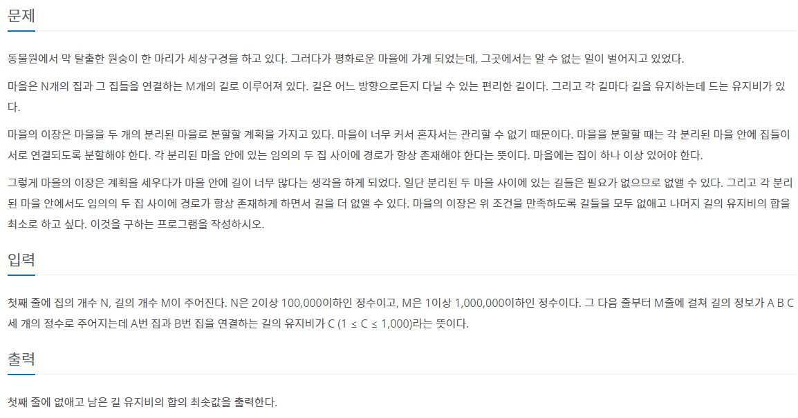
Minimum Spanning Tree – 1647 도시 분할 계획

Slide 16
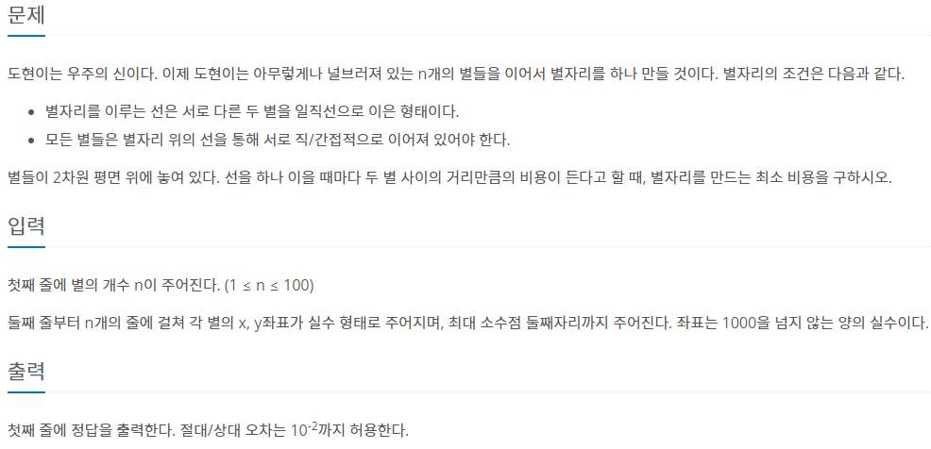
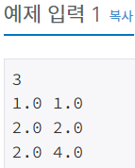
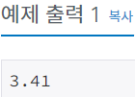
Minimum Spanning Tree – 4386 별자리 만들기

Slide 17
Homework
아래 문제들에 대해 스스로 생각하고 풀어보세요. (해설은 따로 진행하진 않겠습니다.)
1. 6497 전력난
2. 13905 세부
3. 14950 정복자
4. 16398 행성 연결
5. 21924 도시 건설
저희가 지금까지 배운 자료구조에서 탐색을 가장 빨리 하는 방법은 정렬된 배열에서의 이진탐색이였습니다.
이보다 자료의 삽입 / 검색을 더 빨리 하려면 어떻게 해야 할까요?
해시, 해시 맵/테이블 의 개념을 학습하면 좋을 것 같습니다.

